Slide 1
Stadt Grenchen, SWG, Panaiia & Crausaz

Slide 2
Stadtpräsident:
François Scheidegger
Stadt Grenchen
Gemeindeinstitut
100% Eigentum
VR-Präsident:
François Scheidegger
Direktor: Per Just
Städtische Werke SWG
100% Aktien
VR-Präsident: Per Just
Panaiia & Crausaz

Slide 3
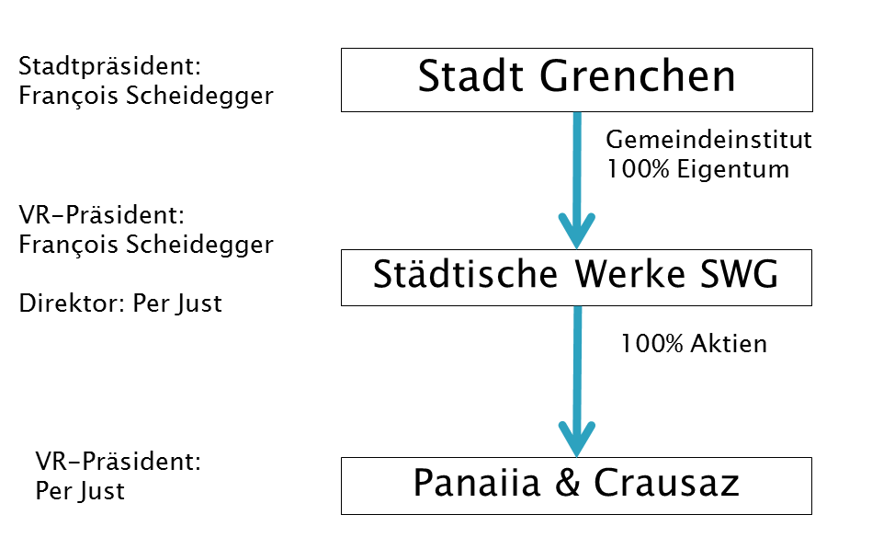
60% aller Aufträge 2.4 Mio.
Wie wird garantiert, dass die Aufträge zu Konkurrenzpreisen vergeben werden?

Slide 4
Firma A
Firma B
Firma C
Wie wird sichergestellt, dass das Gesetz über das öffentliche Beschaffungswesen eingehalten wird?

Slide 5
Aufträge bis 300’000: freihändig
Aufträge zwischen 300’000 und 500’000: Einladung mehrerer Firmen
Aufträge ab 500’000: öffentliche Ausschreibung, selektive Auswahl
Wie viele Einladungs- und öffentliche / selektive Verfahren wurden in den letzten 10 Jahren durchgeführt?

Slide 6
Biel
Solothurn
Wie wird sicherstellt, dass die Firma Panaiia & Crausaz aufgrund der Quersubventionierung durch SWG resp. Stadt Grenchen nicht widerrechtlich fremd- oder Dritt-Aufträge in anderen Gemeinden akquiriert?

